Slide 1
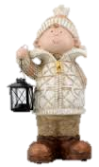
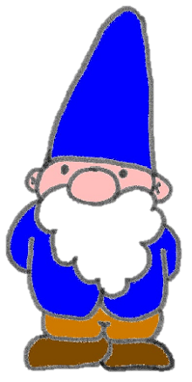
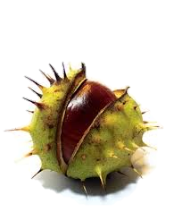
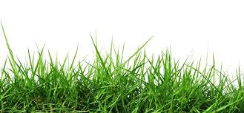
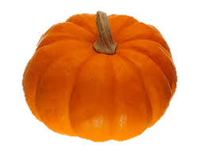
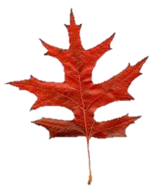
Wat is de grootste of de kleinste?

Slide 2
Wat is de grootste kabouter?

Slide 3
Wat is de kleinste kabouter?

Slide 4
Wat is de grootste paddenstoel?

Slide 5
Wat is de kleinste paddenstoel?

Slide 6
Wat is de grootste kastanje?

Slide 7
Wat is de kleinste kastanje?

Slide 8
Wat is het grootste blad?

Slide 9
Wat is het kleinste blad?

Slide 10
Wat is de grootste pompoen?

Slide 11
Wat is de kleinste pompoen?

Slide 12
Wat is de grootste reus?

Slide 13
Wat is de kleinste reus?

Slide 14
